Slide 1
Вычисление площадей.

Slide 2
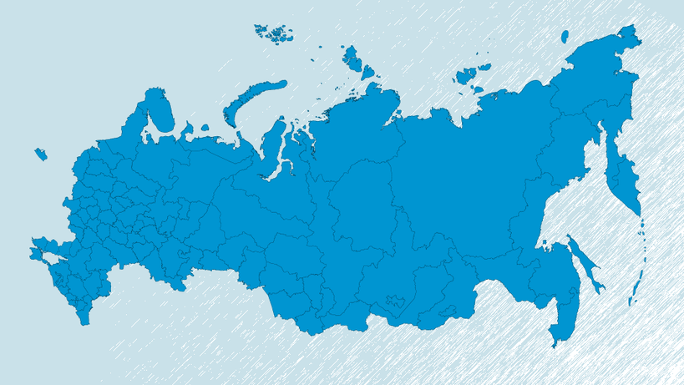
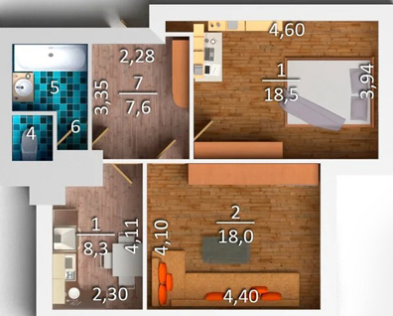
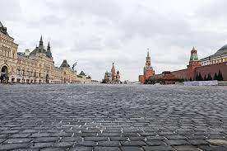
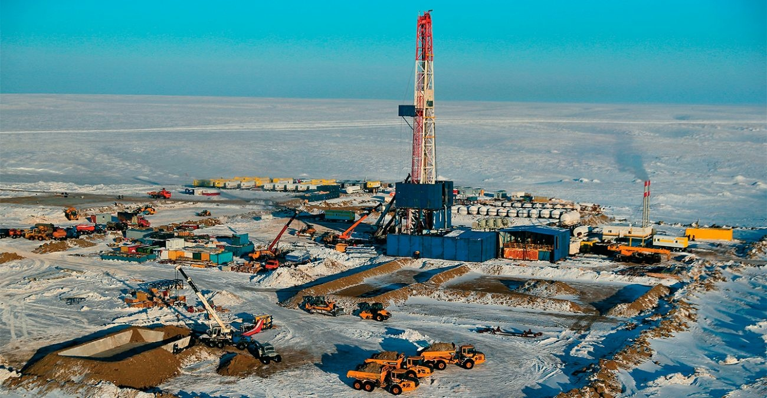
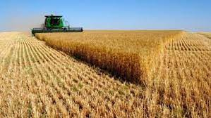

Slide 3
Соотнеси фигуру и формулу, по которой вычисляется её площадь.

Slide 4
Соотнеси фигуру и формулу, по которой вычисляется её площадь.

Slide 5

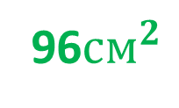
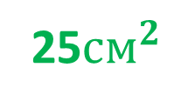
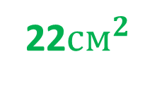
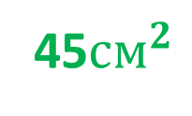
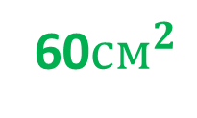
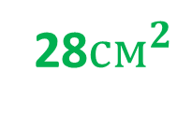
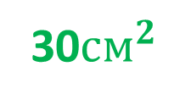
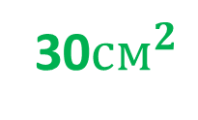
Написать ответ в задаче:
1 вариант
2 вариант
60${см}^{2}$
28${см}^{2}$
9м
45${см}^{2}$
22${см}^{2}$
12 см
11см
7 см
30${см}^{2}$
25${см}^{2}$
96${см}^{2}$
30${см}^{2}$

Slide 6
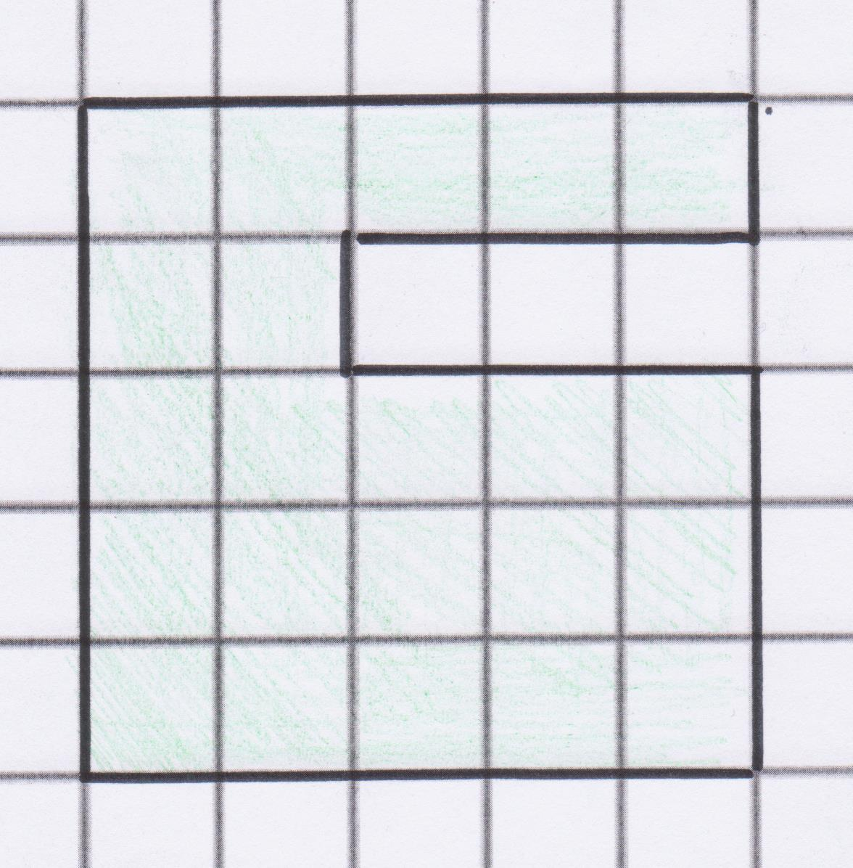
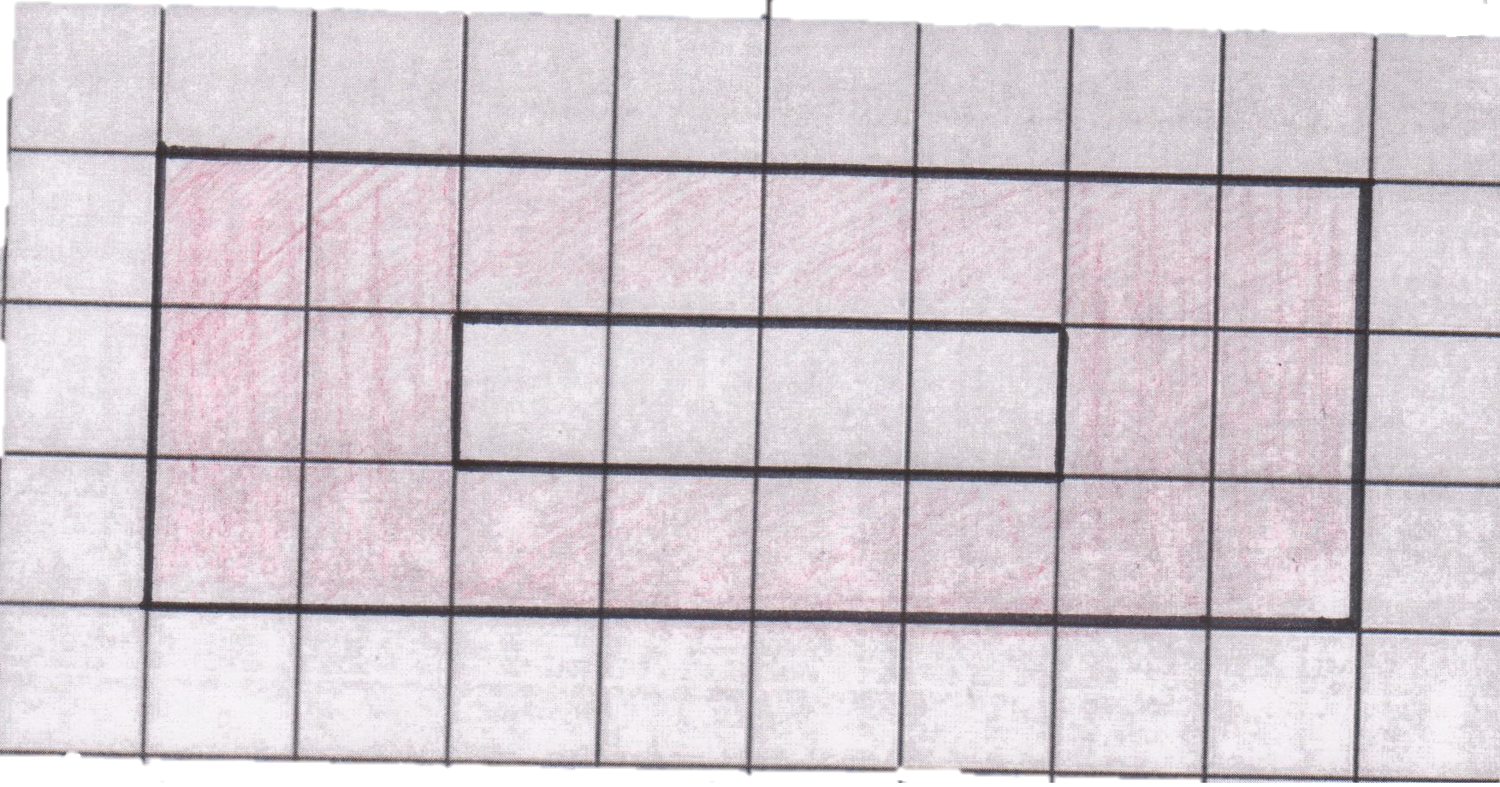
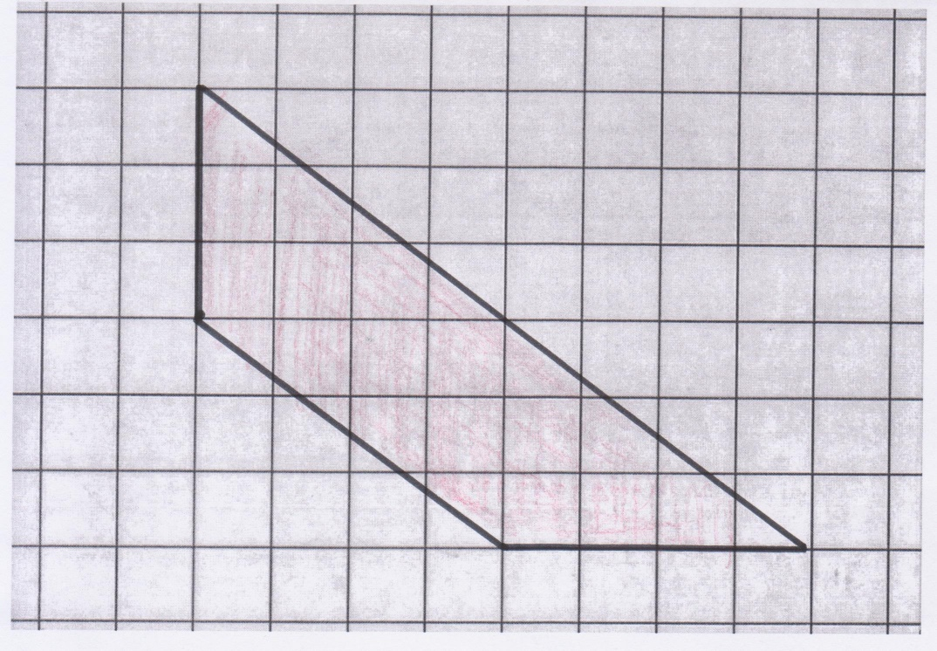
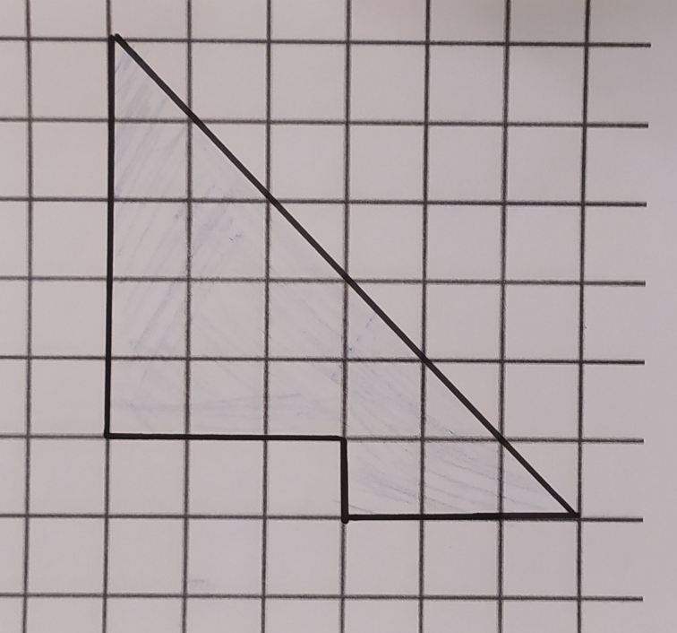

Slide 7
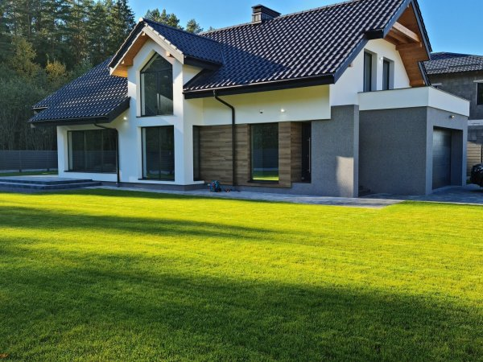
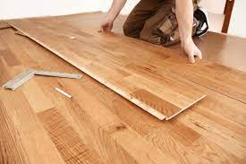
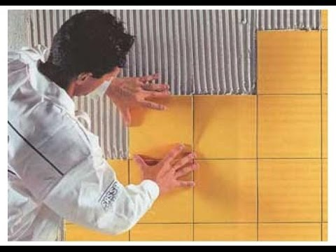
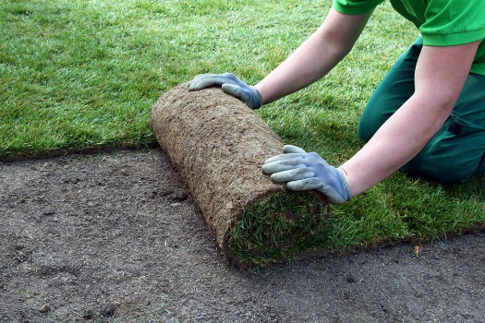

Slide 8
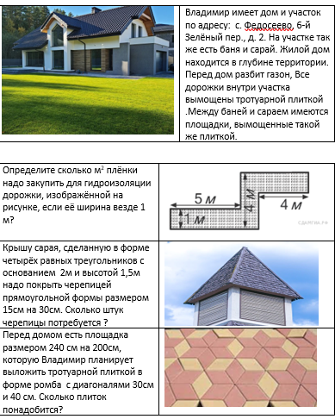
Задание на дом:

Slide 9
1. В комнате, имеющий форму прямоугольника со сторонами 4м и 9м,установлен короб для печной трубы. Короб имеет длину и ширину 40 см Владимир хочет покрыть пол паркетом. (Пол под трубой паркетом не покрывается). Найдите площадь пола, которую надо покрыть паркетом.
2. Сколько прямоугольных дощечек размером 10см на 70 см. потребуется для покрытия пола площадью 358400см²
Площадь пола
Площадь дощечки
Количество дощечек

Slide 10
Владимир планирует облицевать стену с дверным проемом, размером 200см на 60 см плиткой. Стена имеет форму прямоугольника 300 см на 250см.
Найдите площадь , которую надо покрыть плиткой.
Сколько квадратных плиток со стороной 30см. ему понадобится?
2. Сколько прямоугольных плиток размером 15см на 60см понадобится?
Площадь стены
Площадь плитки
Количество плиток

Slide 11
1. На прямоугольном участке 15м на 18м стоит дом размером 10 на 12метров. Остальную территорию необходимо застелить газоном. Найдите площадь участка, оставленного для газона.
2. Площадь участка, отведённого под газон, 150м² .Сколько рулонов канадского газона потребуется для его покрытия, если длина полосы в рулоне 6м , а ширина 2,5 м.
Площадь газона
Площадь рулона
Количество рулонов

Slide 12
Задание на дом:

Slide 13
14-16 баллов – «5»;
12-13 баллов – «4»;
9-11 баллов – «3»

Slide 14


МОГУ
УМЕЮ
ЗНАЮ

